Slide 1
Vybrané přístupy k řízení vedoucí k rozvoji organizace
Petra Krejčí

Slide 2
Tří manažerské metody
METODA QMSS (systém řízení kvality sociálních služeb)
SYSTÉM ZNAČKA KAVALITY (ZQ)
OSM DIMENZÍ EXCELLENCE

Slide 3
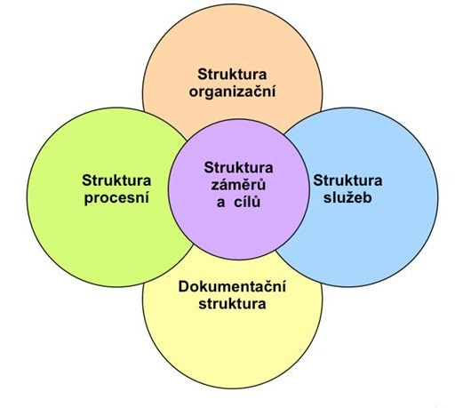
Metoda QMSS

Slide 4
Metoda QMSS
Struktura záměrů
formulace poslání, vize, hodnot, veřejný závazek, strategie, plány i individuální úkoly
Struktura poskytovaných služeb
uvědomění, že služby jsou produktem
na nejvyšší úrovni – tvořeny požadavky legislativy
na nižších úrovních – rozklad na dílčí činnosti (taxativně vymezen minimální rozsah soc. služeb)
Struktura procesů
stěžejní část analýzy
preferuje procesní řízení
poukazuje na vztahy celé org. nebo funkčních celků

Slide 5
Metoda QMSS
Organizační struktura
vymezuje pravomoci a odpovědnosti
struktura interních a externích vazeb
grafické znázornění hierarchie pozic a základních vztahů
Struktura dokumentace
všechny dokumenty v papírové i elektronické podobě
zdokumentování a prezentace všech ostatních struktur
efektivní řízení všech dokumentů v organizaci

Slide 6
SYSTÉM ZNAČKA KAVALITY (ZQ)
Značka kvality pro domovi seniorů
Nutnost uzavřít smlouvu mezi odběratelem (domov pro seniory) a dodavatelem (Asociace poskytovatelů sociálních služeb ČR – APSS ČR)
Udělována na dobu 3 let
Inspirován systémy používanými ve Velké Británii, Německu, Rakousku a Švýcarsku
Cílem Značky kvality v soc. službách je poskytnout seniorům, kteří vstupují do domova pro seniory, ale také rodinným příslušníkům jednoznačnou informaci o tom jakou kvalitu mohou od života v daném domě očekávat.

Slide 7
SYSTÉM ZNAČKA KAVALITY (ZQ)
Princip pohledu uživatele
kvalita definována z pohledu uživatele
Princip dobrovolnosti
dobrovolné rozhodnutí poskytovatele soc. služby, zda zažádá o certifikaci
Princip transparentnosti
jednotlivá hodnotící kritéria jsou jasně a jednoznačně stanoveny
každý poskytovatel provádí vlastní sebehodnocení
sám si může stanovit opatření pro získání vyššího hodnocení
Princip dostupnosti
je dostupná finančně i časově pro každého poskytovatele

Slide 8
SYSTÉM ZNAČKA KAVALITY (ZQ)
Cílem projektu je:
zvyšování kvality služeb formou motivace
zlepšení orientace zájemců
zlepšení mediálního obrazu
zlepšení názoru a vnímání u široké veřejnosti
zlepšení výstupů hodnocení kvality při stanovování výše úhrad (tj. prvek posilující tržní prostředí soc. služeb)
zpětná vazba zřizovatelům soc. služeb

Slide 9
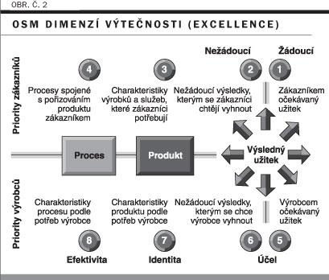
OSM DIMENZÍ EXCELLENCE

Slide 10
OSM DIMENZÍ EXCELLENCE
Metoda vytvořená Lowtonem (2006)
Odpovídá např. na otázku:
Jak by měla vypadat potenciálně úspěšná organizace?
Cílem metody je dosáhnout rovnováhy mezi osmi dimenzemi.

Slide 11
OSM DIMENZÍ EXCELLENCE
Každá se posuzuje ze čtyř hledisek:
Co v této dimenzi znamená výtečnost (excellence)
Stupeň v jakém se tato dimenze měří pomocí určitých ukazatelů
Firmy, které jsou buď příkladem výtečnosti v této dimenzi, nebo naopak příkladem absence výtečnosti
Co z toho plyne pro vaši organizaci

Slide 12
OSM DIMENZÍ EXCELLENCE
Dimenze 1: Zákazníkem očekávaný užitek
Důvod proč zákazník vstupuje do kontaktu s dodavatelem
Výrobce by ho měl definovat a zasadit do strategie
Dimenze 2: Nežádaný výsledek, kterému se zákazníci chtějí vyhnout
Promarněný čas, odepření něčeho co zákazník žádal, neplánované finanční výdaje, frustrace, zadlužení,…

Slide 13
OSM DIMENZÍ EXCELLENCE
Dimenze 3: Charakteristiky výrobků a služeb, které zákazníci potřebují
Úsilí zde znamená snahu pochopit slovo „služba“ a zaměnit ho slovem „produkt“
Produkt musí splňovat tři základní kritéria:
Musí být možné množné číslo
Musí to být něco, co je možné dodat někomu
Musí to existovat v počitatelných jednotkách
Uživatelé jsou zaměstnanci organizace
Manažeři pro ně vytváří produkty (např.: manuály, plány, prezentace, popisy práce,…) a tím odstraňují nehmotnost služby

Slide 14
OSM DIMENZÍ EXCELLENCE
Dimenze 4: Procesy spojené s pořizováním produktů zákazníkem
Zahrnuje čas a náklady (jak skutečné náklady, tak náklad ztracených příležitostí)
Dimenze 5: Výrobcem očekávaný užitek
Zde se dají lépe měřit výsledky z dimenze
Zahrnuje konkurenční výhodu, ziskovost, podíl na trhu a tržní cenu akcií

Slide 15
OSM DIMENZÍ EXCELLENCE
Dimenze 6: Nežádaný výsledek, kterým se chce výrobce vyhnout
Takovým výsledkem je například odchod zákazníků ke konkurenci, právní žaloby proti firmě, finanční ztráta, klesající podíl na trhu
Nežádoucí výsledky se zde často měří a definují
Dimenze 7: Charakteristika produktů podle potřeb výrobce
Zahrnuje produkty, které se snadno vyvíjejí, efektivně vyrábějí, skladují a distribuují, bez větších nákladů
Jsou špatně kopírovatelné konkurencí

Slide 16
OSM DIMENZÍ EXCELLENCE
Dimenze 8: Charakteristiky procesů podle potřeb výrobce
Přáním výrobce je v této dimenzi:
Nízká variabilita procesů
Vysoká produktivita
Krátký výrobní cyklus
Vysoká flexibilita
Nízké jednotkové náklady

Slide 17
OSM DIMENZÍ EXCELLENCE
Model identifikuje prioritní oblasti
Z oblastí je třeba usilovat o výtečnost
Například to mohou být:
Vůdcovství, stanovování cílů, inovace (všech 8 dimenzí)
Strategické plánování (dimenze 1, 2, 5, 6)
Vývoj produktu (dimenze 1, 2, 3, 7)
Týmová práce (dimenze 8)

Slide 18
OSM DIMENZÍ EXCELLENCE
Každá dimenze má své zacílení v organizaci
S jednotlivými dimenzemi lze dosáhnout krátkodobé i dlouhodobé úspěšnosti
Jde o to začít vnímat organizace z pohledu všech 8 dimenzí, tím se dojde k vnímání excelence, jak u organizace, tak u zákazníků!

Slide 19
Děkuji za pozornost

